Slide 1




Staudinger·BGB 施陶丁格德国民法典评注
使用指南
中南财经政法大学图书馆

Slide 2


1
数据库简介

Slide 3
1
数据库简介
《Staudinger德国民法典评注》丛书由德国著名的出版社---Sellier De Gruyter出版社出版，由156位德国民法专家团队负责编辑，是目前对德国民法典最全面和最权威的注释和评论。这套丛书对德国民法典在立法、法院判决等方面的变化和发展提供了可靠和全面的注释和评论，并得到了全世界的学者的认可。
从2016年下半年起，这套著名丛书的在线版本Staudinger·BGB 施陶丁格德国民法典评注收入Juris数据库平台。
Staudinger·BGB 施陶丁格德国民法典评注一直为所有有关民法的问题提供精确且易于理解的答案，同时具有实用性和科学性。其包括120卷（2001年-2021年）82,500多页文献回答了有关民法的所有问题。
博文明理
厚德济世

Slide 4
2
访问方式

Slide 5
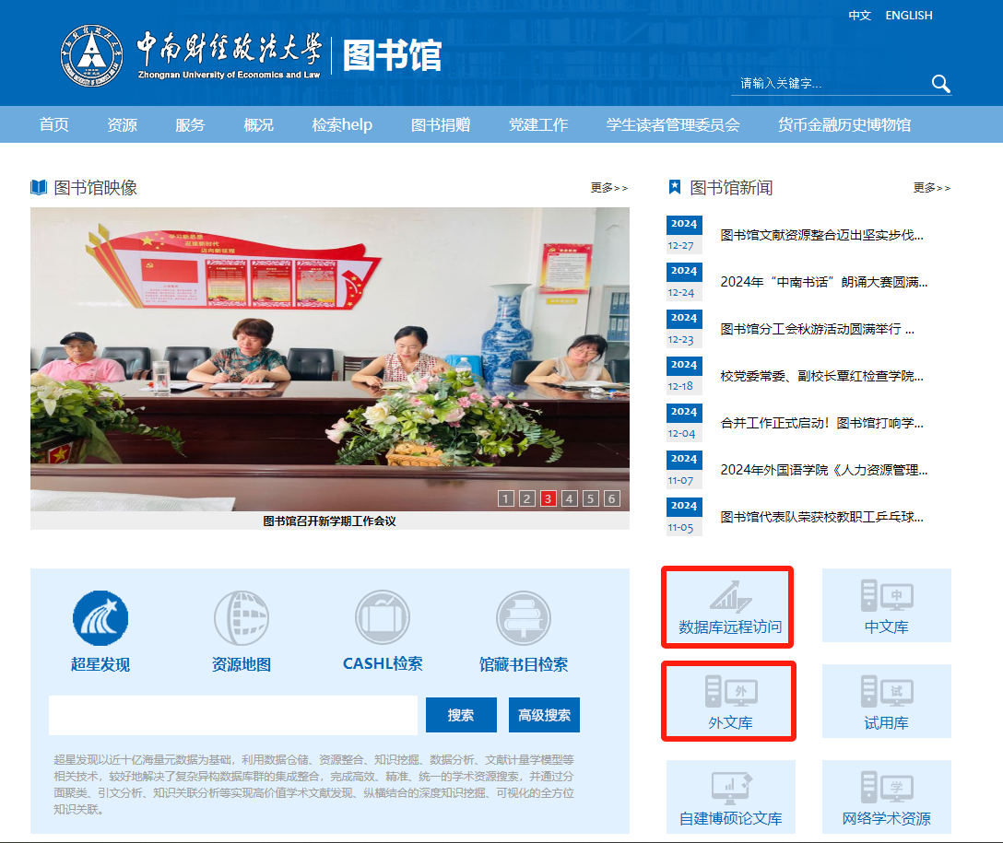
2
访问方式
图书馆官网——外文数据库
图书馆官网——数据库远程访问
博文明理
厚德济世

Slide 6
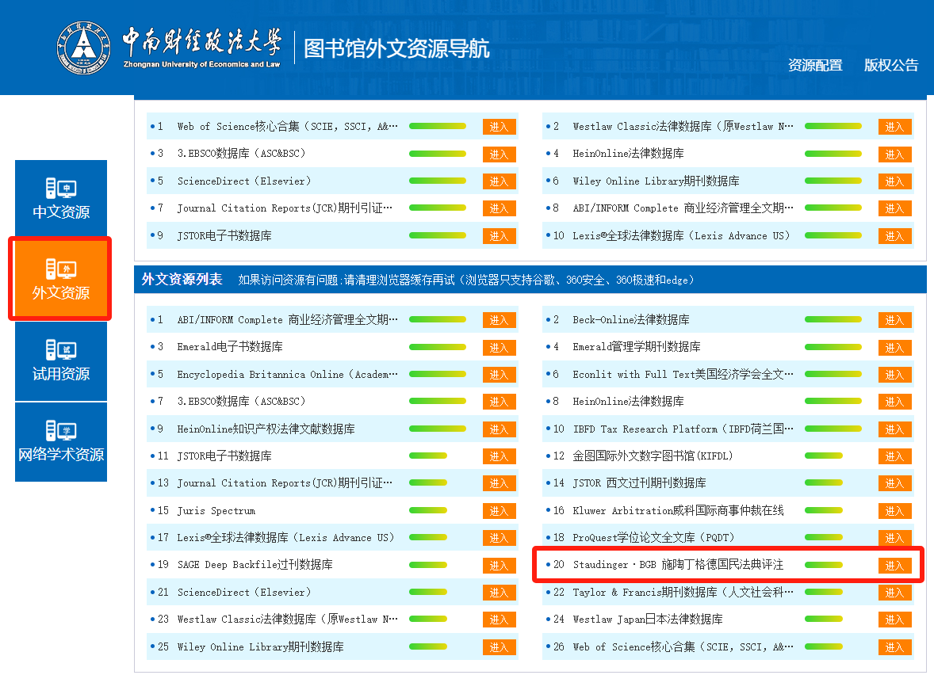
2
访问方式
图书馆官网——外文数据库
图书馆官网——数据库远程访问
博文明理
厚德济世

Slide 7
3
使用方法

Slide 8
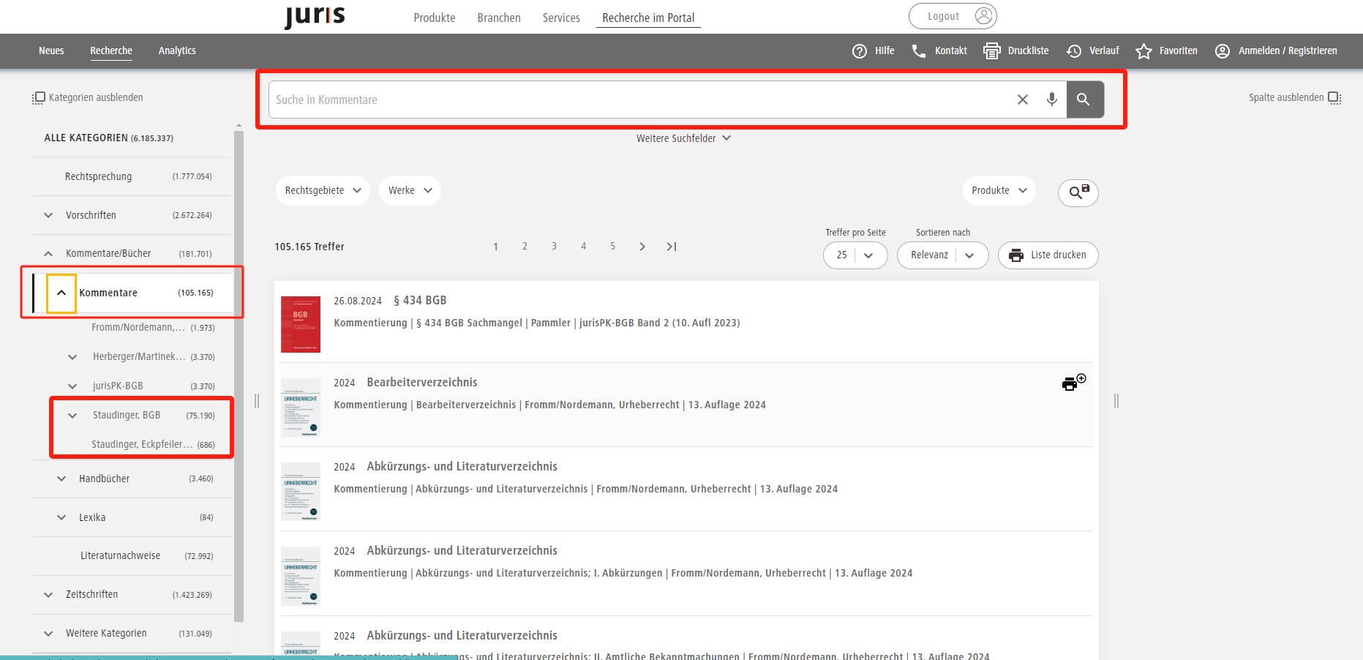
3
使用方法——进入资源
进入方法：
进入Juris平台后，通过左侧导航，可直接进入Staudinger · BGB。
通过上方搜索框检索“Staudinger · BGB”，通过点击检索结果进入。
博文明理
厚德济世

Slide 9
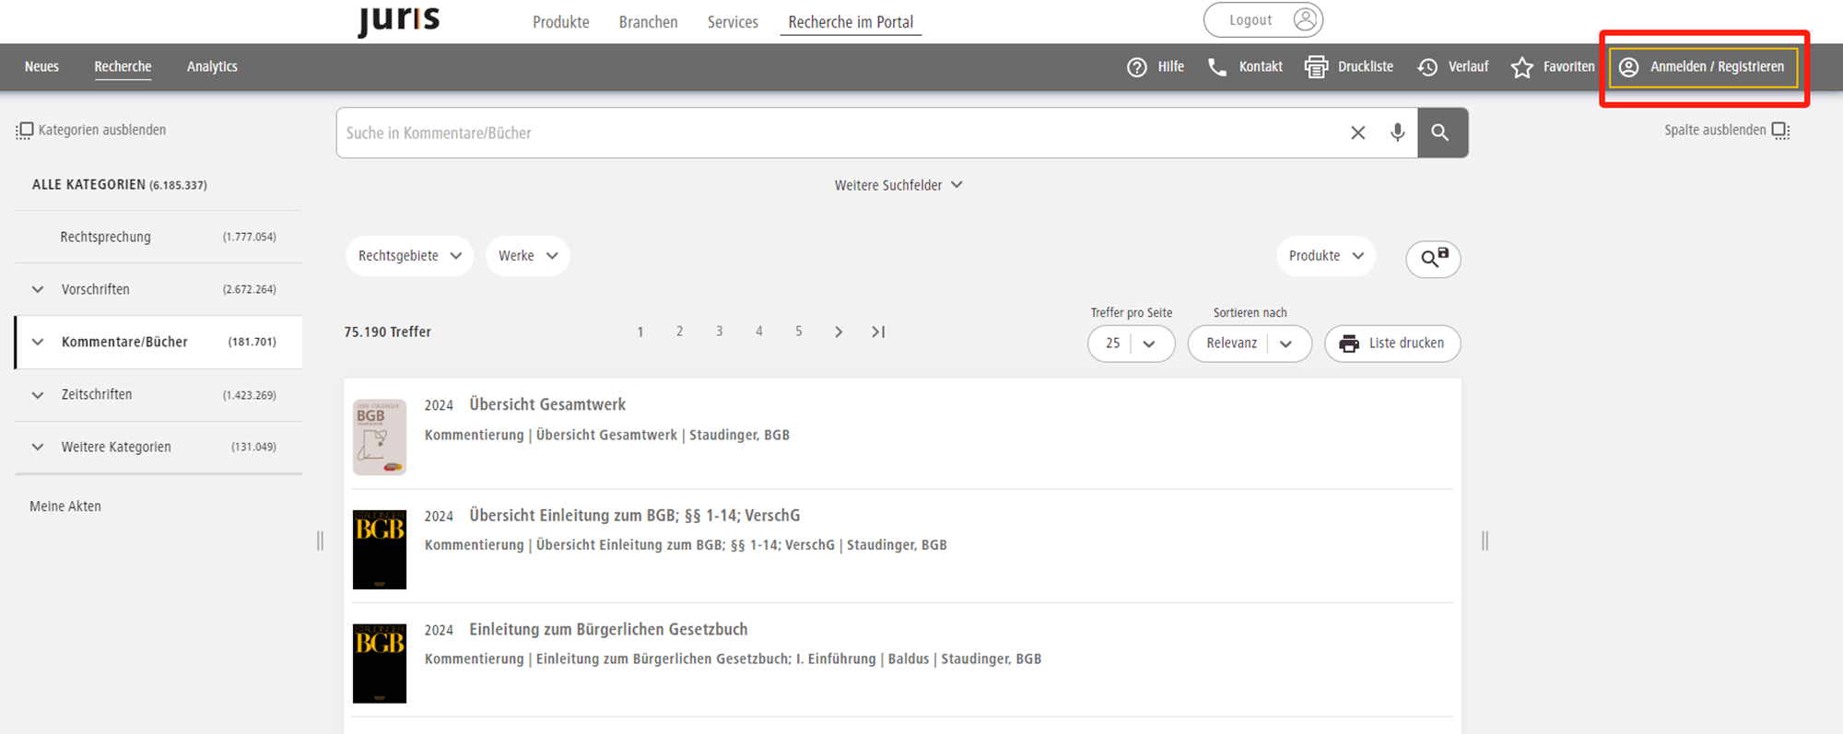
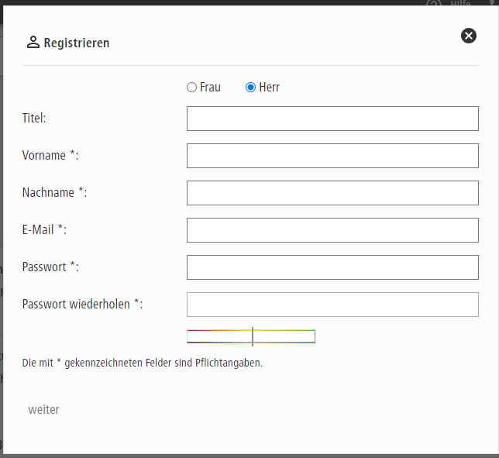
3
使用方法——账户登录
点击右上角，填写自己的姓名、邮箱和密码注册账户，即可登录。
博文明理
厚德济世

Slide 10
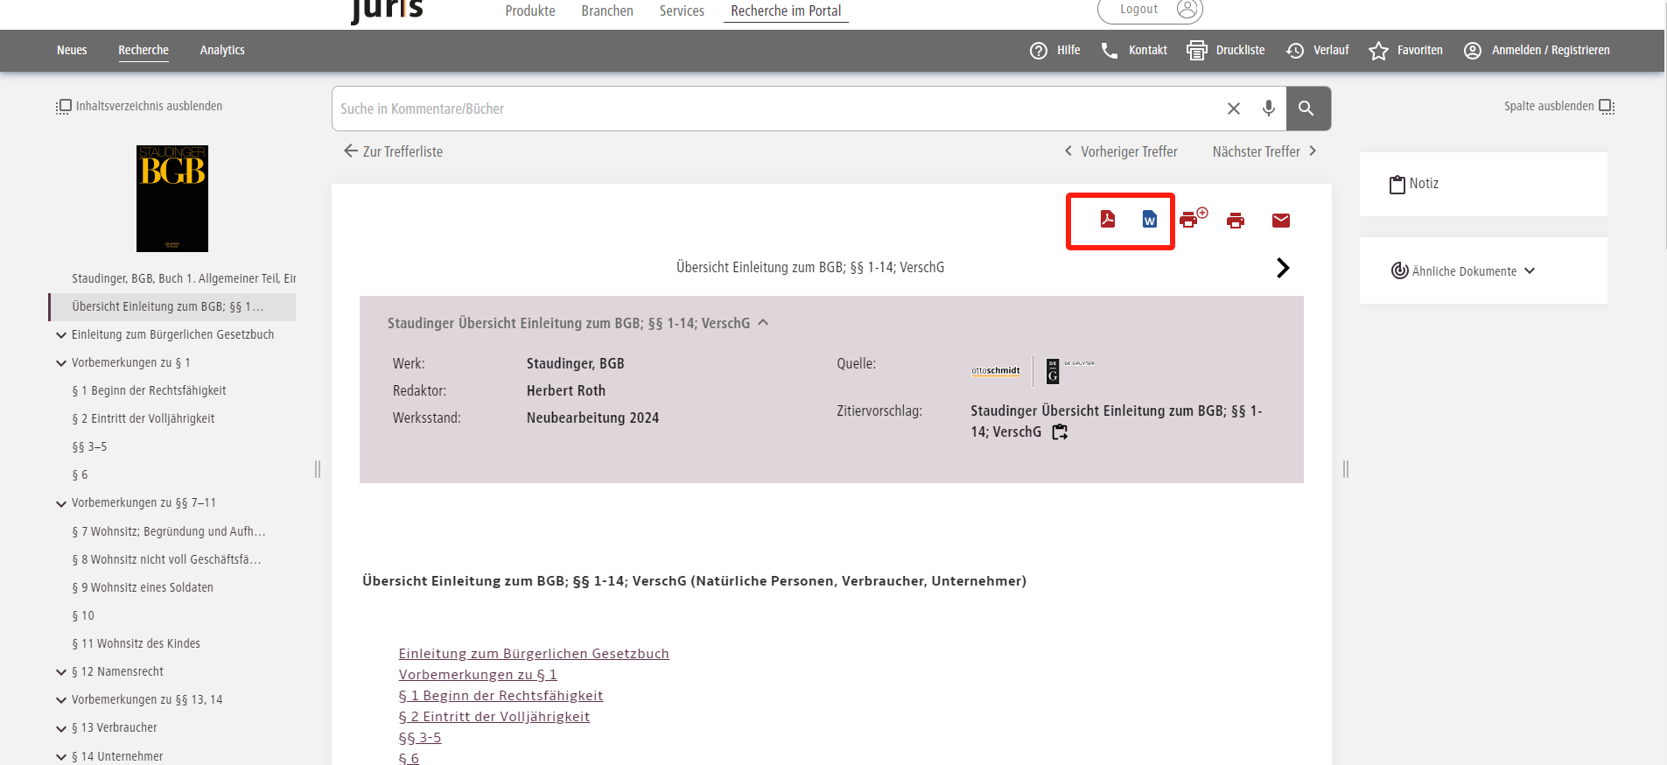
3
使用方法——下载资源
点击资源列表，即可浏览阅读全文。
点击右上角图标，即可下载PDF或WORD版本。
博文明理
厚德济世

Slide 11

谢 谢 观 看
中南财经政法大学图书馆

